Slide 1
Introducción a Aprendizaje Profundo
Deep Learning

Slide 2
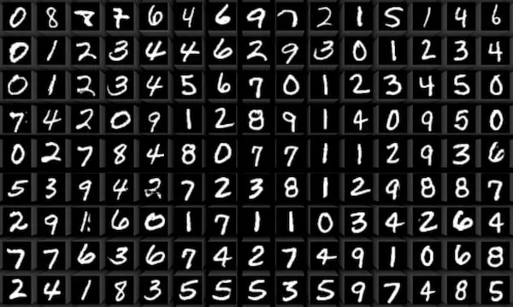
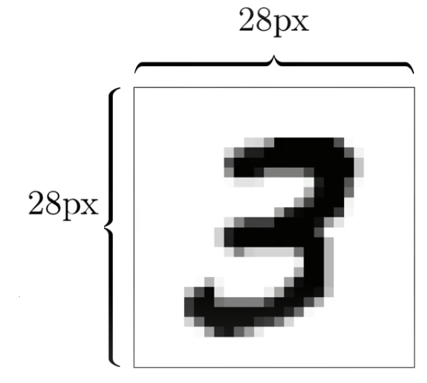

Slide 3
Solución de Aprendizaje de Máquina
las features poseen un significado directo
Inputs (columnas)
Preprocesamiento y feature engineering
Selección de features (manual, automática, regularización, etc)
Análisis exploratorio de datos
Datos (filas)
se busca realizar un análisis de datos previo para incorporar al modelo features importantes.
Evitar overfitting
Entrenamiento de modelos, métricas de performance
Explicabilidad
…
(los puntos suspensivos son porque falta hablar de productividad)

Slide 4
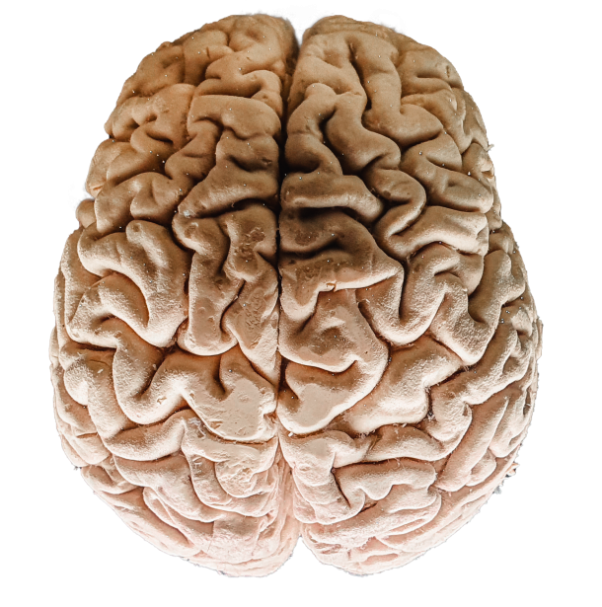
Solución de Aprendizaje Profundo
Inputs = 28 x 28 píxeles= 784 features
arquitectura de una red neuronal: cantidad y distribución de neuronas
cada píxel de una imagen o cada palabra de un texto
solución
aprendizaje composicional
Datos = conjunto de entrenamiento y validación (hiperparámetros)
solución end-to-end

Slide 5
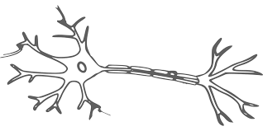
Neuronas
Emular el pensamiento humano para la toma de decisiones.
Están conectadas y reciben y envían señales eléctricas.
Pueden procesar señales para estar activadas o no.

Slide 6
Neuronas
El objetivo es crear un modelo matemático que modele de las entradas hasta las salidas basado en una estructura de una red neuronal.
Esta red, modelada por funciones matemáticas, tendrá ciertos parámetros que deben aprenderse de la inmensidad de datos del conjunto de entrenamiento.

Slide 7
Abstracción de la neurona

Slide 8

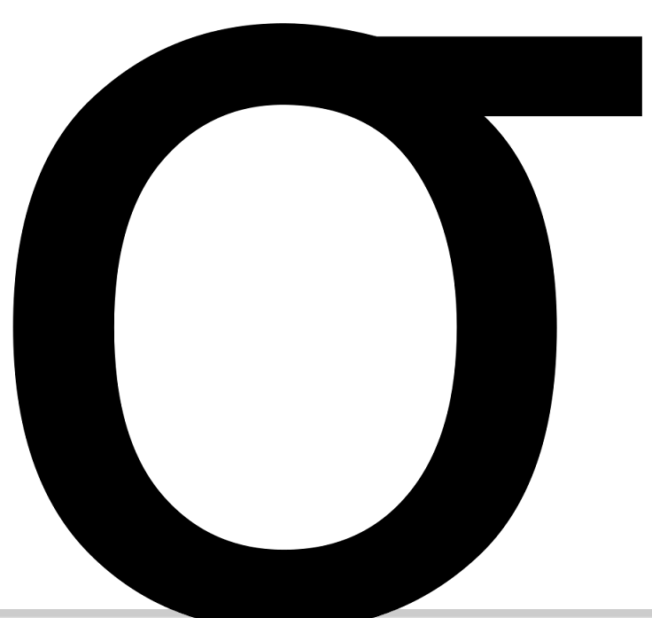
Abstracción de la neurona
función lineal
función de activación

Slide 9
Abstracción de la neurona
entradas
salida
función lineal
función de activación
(podría ser lineal, veremos)
sigma(w0 + w1 x1 + w2 x2 + … wn xn)

Slide 10
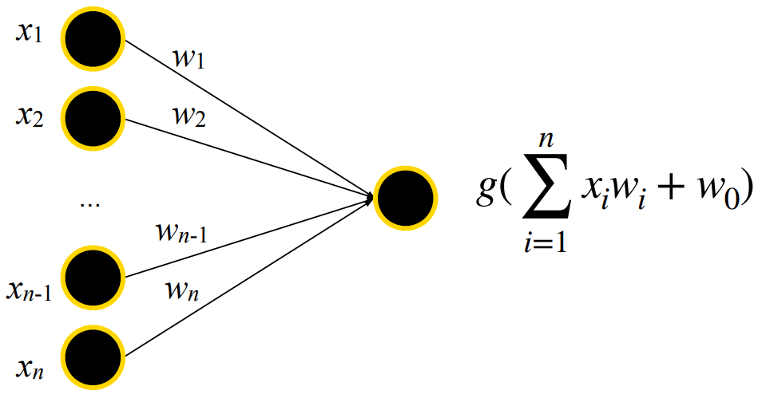
ecuaciones feed-forward

Slide 11
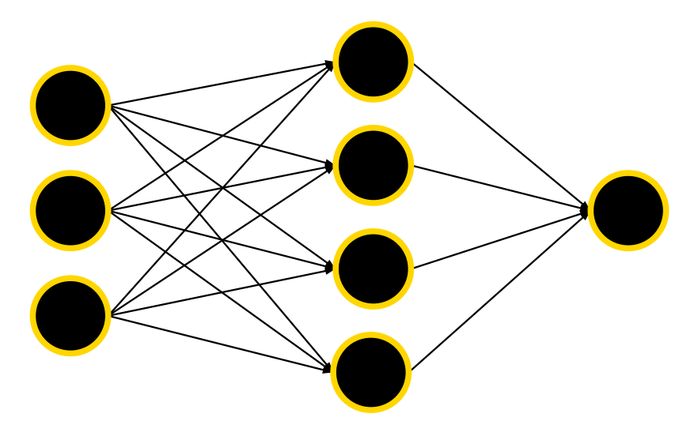



Capa (layer)
inputs
x1
x2
^y
output
x3
output layer
input layer
hidden layer

Slide 12

Pesos y biases de una red neuronal
Cada neurona se relaciona con las neuronas de la capa anterior a través de un peso.
A su vez cada neurona tiene un bias asociado, que sería el término independiente.
Los pesos se denominan
i: n° de neurona de la capa anterior
j: n° de neurona de la capa siguiente
k: n° de capa

Slide 13
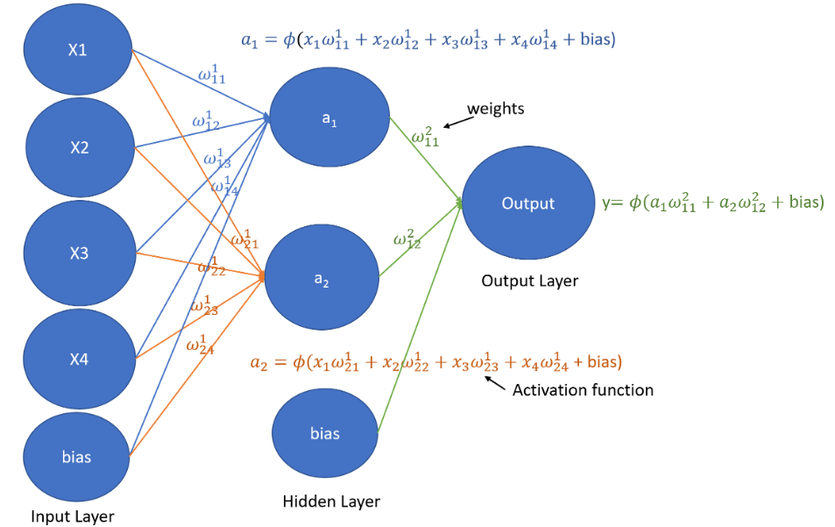

Slide 14
Cantidad de parámetros de una red neuronal

Slide 15
Parámetros
En una regresión logística con 784 features, ¿cuantos parámetros había?

Slide 16
Parámetros
En una red neuronal con 4 variables explicativas, una capa oculta de 2 neuronas, y una sola output, ¿cuántos parámetros hay?
Tenemos 4 pesos en cada neurona de la capa oculta (uno por cada input).
Hay 2 biases en la capa oculta (uno por cada neurona).
Tenemos 2 pesos en la salida (uno por cada neurona de la capa anterior).
A su vez hay 1 bias.
En total (4*2+2) + (2*1 + 1) = 13 parámetros.

Slide 17
Parámetros
esto sería equivalente a una muy simple red neuronal que toma como entradas el valor de cada pixel (28x28 entradas) y como salida están los diez dígitos.
En una red neuronal con 784 variables explicativas, y una capa de salida de 10 outputs, ¿cuantos parámetros hay?
Tenemos 784 pesos en cada neurona de la capa de salida (784 pesos que provienen de las inputs y un bias) -> 784 * 10 = 7840 pesos.
A su vez cada neurona en la capa de salida tiene un bias -> 10 biases.
En total 7840 + 10 = 7850 parámetros.

Slide 18
Parámetros
En una red neuronal con 784 variables explicativas, dos capas ocultas de 16 neuronas cada una, y una salida de 10 outputs, ¿cuántos parámetros hay?
Siguiendo la lógica anterior, serán:
(784 * 16 + 16) + (16 * 16 + 16) + (16 * 10 + 10) = 13002 parámetros
tamaño capa n-1
tamaño capa n
para n= 1, 2 y 3 en este caso (dos capas ocultas, una de salida)

Slide 19
Entrenamiento de una red neuronal

Slide 20
Proceso de entrenamiento (ML/DL)
Proceso de optimización
penalizo
Función de pérdida
(algo a minimizar/maximizar)
modifico
y_train
Arquitectura del modelo de aprendizaje
entradas
modelo óptimo
predicciones

Slide 21
Proceso de entrenamiento: Función de pérdida
Error cuadrático Medio
Error porcentual medio
Huber Loss
Entropía binaria cruzada
Entropía binaria
https://www.tensorflow.org/api_docs/python/tf/keras/losses

Slide 22
Proceso de entrenamiento: Arquitecturas
Tipos de layers
Fully connected
Convolucional
Recurrente
LSTM
Hiperparámetros
n° de neuronas
n° de capas
Funciones de activación
ninguna
sigmoide
softmax
tanh
ReLu
Leaky ReLu
https://www.tensorflow.org/api_docs/python/tf/keras/layers

Slide 23
Proceso de entrenamiento: optimización
Algoritmos de optimización
Gradiente descendiente (con o sin momento). Por lo general mini-batch
AdaGrad
RMSProp
Adam
https://www.tensorflow.org/api_docs/python/tf/keras/optimizers

Slide 24
Ecuaciones feed-forward
así se denomina a todo el conjunto de ecuaciones
Eventualmente se llega a una ecuación de salida que claramente depende de todos los parámetros de la red.

Slide 25
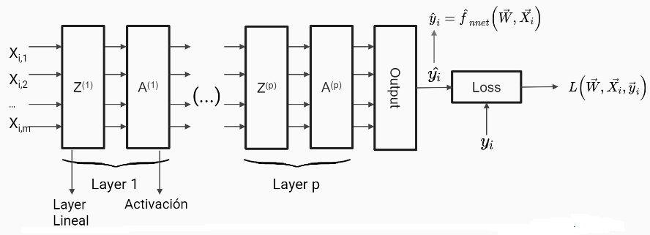
Forward

Slide 26
Ok y… cómo optimizo el proceso con Gradiente descendiente u otro método?
Para cada parámetro (de los que pueden ser miles o millones!) se deriva la función de pérdida respecto del parámetro.
Se computa con ello el gradiente (que es un vector de tamaño n°parámetros).
Nos movemos en la dirección opuesta al gradiente.
Actualizamos los parámetros acorde a un learning_rate.
estos tres pasos ya los hemos hecho
nos faltaría ver cuánto dan las derivadas

Slide 27
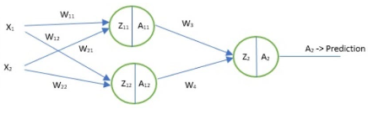
Ejemplo
9 parámetros

Slide 28
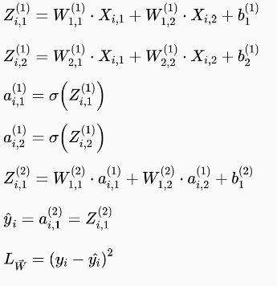
Ecuaciones forward

Slide 29

Optimización de pesos y biases
Inicializo los pesos y biases en un valor aleatorio.
Para cada iteración:
Para cada fila del dataset de entrenamiento (SGD) o conjunto de filas (Mini-batch GD):
Obtengo, con el paso forward, la predicción.
Comparo esa predicción con el valor real
Obtengo un error dado por la función de pérdida. En este caso el MSE.
Calculo el gradiente

Slide 30

Optimización de pesos y biases
Actualizo los pesos y biases

Slide 31

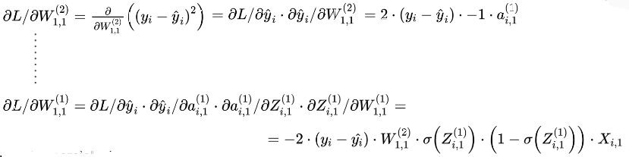
Ecuaciones Backpropagation
voy haciendo múltiples reglas de la cadena!

Slide 32
Ecuaciones backpropagation
Hay una ecuación de backpropagation por cada parámetro.
Es importante que los cálculos sean eficientes para obtener soluciones que

Slide 33
https://playground.tensorflow.org

